Slide 1


Radiologická fyzika a radiobiologie 8. cvičení

Slide 2
Opakování
Jaká bude Larmorova frekvence jádra atomu uhlíku ¹³C v magnetickém poli o indukci 1,5 T a 7 T? Gyromagnetický poměr je 0,67.10⁸ T⁻¹s^{.1}.
Jaká je velikost magnetického momentu jádra atomu ²³Na? Jaký může být jeho průmět do osy z? Spinové kvant. č. = 3/2.
Řešení
Řešení

Slide 3
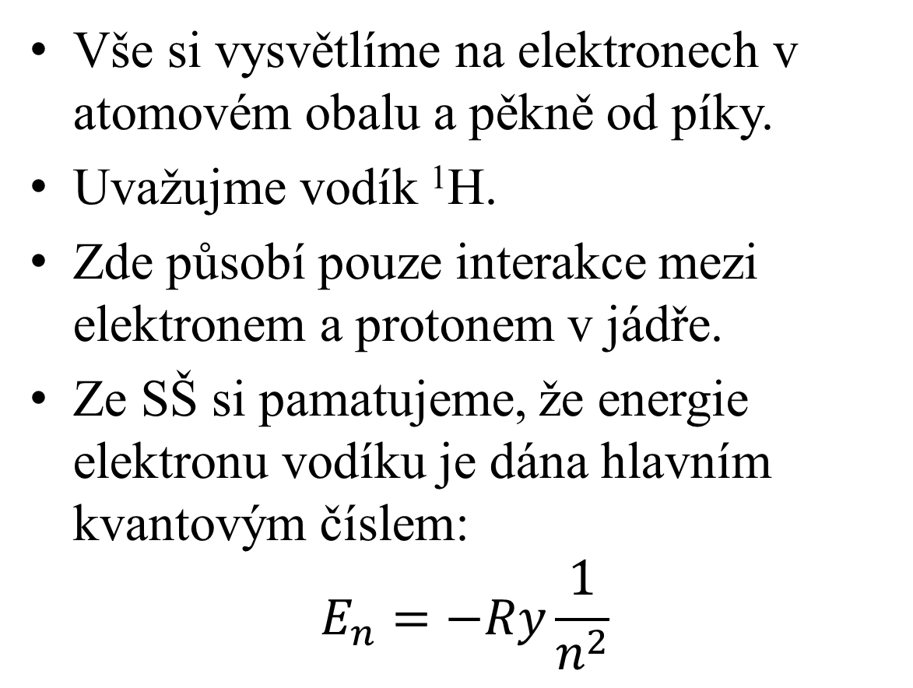
Zeemanův jev
Vše si vysvětlíme na elektronech v atomovém obalu a pěkně od píky.
Uvažujme vodík ¹H.
Zde působí pouze interakce mezi elektronem a protonem v jádře.
Ze SŠ si pamatujeme, že energie elektronu vodíku je dána hlavním kvantovým číslem:
$$E_{n}=−Ry\frac{1}{n^{2}}$$

Slide 4
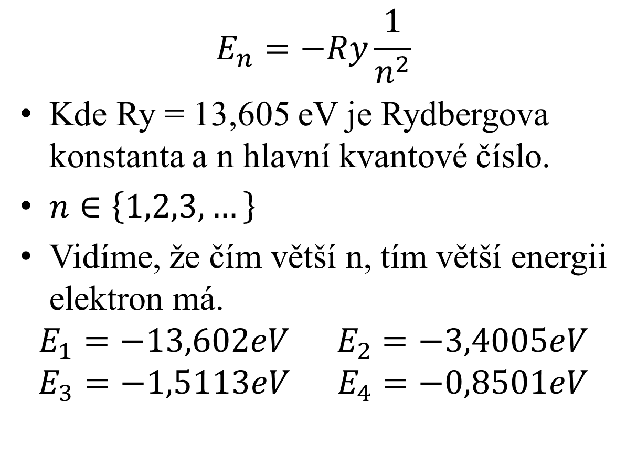
Zeemanův jev
$$E_{n}=−Ry\frac{1}{n^{2}}$$
Kde Ry = 13,605 eV je Rydbergova konstanta a n hlavní kvantové číslo.
$n∈\left\{1,2,3,…\right\}$
Vidíme, že čím větší n, tím větší energii elektron má.
$$E_{1}=−13,602eV E_{2}=−3,4005eV$$
$$E_{3}=−1,5113eV E_{4}=−0,8501eV$$

Slide 5
Zeemanův jev
Zkoumáme-li složitější atomy, vše se komplikuje. Elektrony neinteraguji pouze s jádrem, ale i mezi sebou.
Tato elektron-elektronová interakce způsobuje, že energie elektronu už nezávisí pouze na hlavním kvantovém čísla, ale i na vedlejším.
To má za následek rozštěpení hladin v důsledku el-el interakce.
Nevíte, co to znamená? Ale víte ☺!

Slide 6
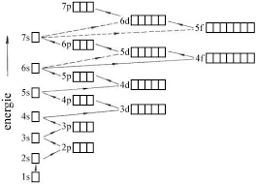
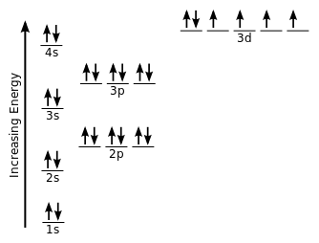
Notes:
Nakreslit obrázek rozštěpení hladin na tabuli (je to přehlednější).
Energie hladiny už závisí na n,l (n=1,2,3..) (l=0,1,2,3)=(l=s,p,d,f).
Elektrony se stejným n mohou mít různou energii, která se odvíjí ještě od velikosti vedlejšího kv.č. L.

Slide 7
Zeemanův jev
Ovšem stále vidíme, že na některých hladinách je více elektronů. Ty se liší magnetickým kvantovým číslem a spinovým kvantovým číslem.
Co když vložíme atom do magnetického pole?
Nejen že bude elektron interagovat s jádrem a okolními elektrony, ale nyní i s vnějším magnetickým polem.

Slide 8
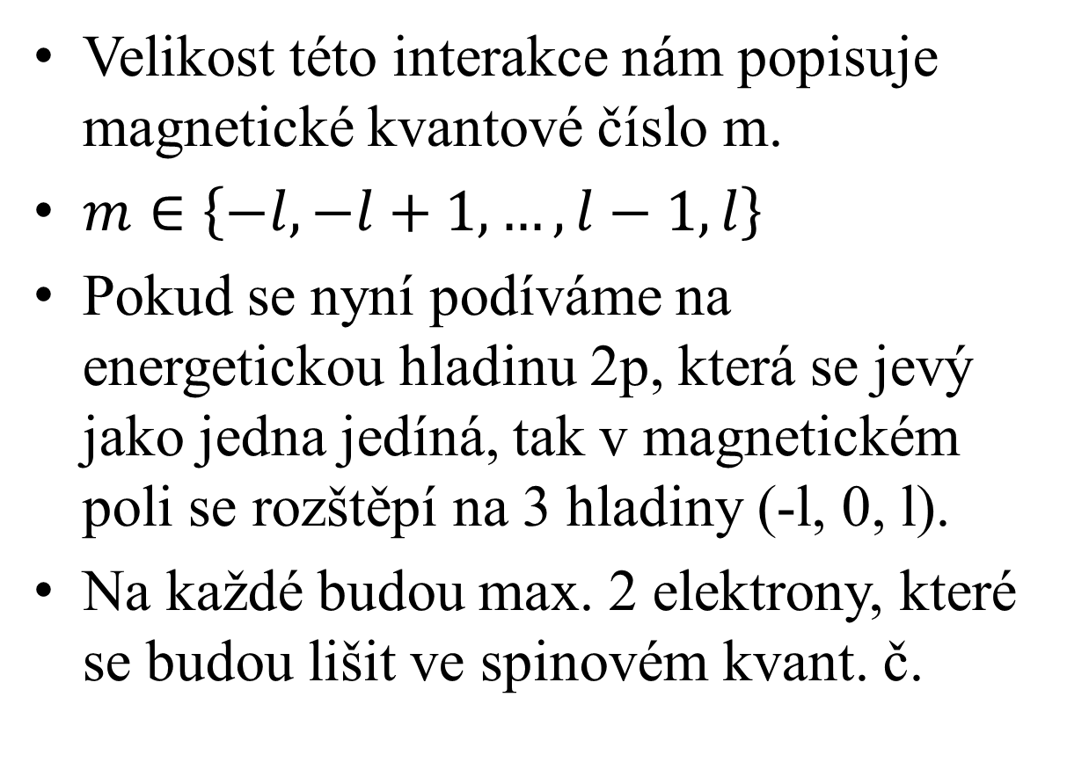
Zeemanův jev
Velikost této interakce nám popisuje magnetické kvantové číslo m.
$m∈\left\{−l, −l+1,…,l−1,l\right\}$
Pokud se nyní podíváme na energetickou hladinu 2p, která se jevý jako jedna jedíná, tak v magnetickém poli se rozštěpí na 3 hladiny (-l, 0, l).
Na každé budou max. 2 elektrony, které se budou lišit ve spinovém kvant. č.
Notes:
Dokreslit do původního obrázku na tabuli.

Slide 9
Zeemanův jev
Tomuto štěpení (vlivem magnetického pole) se říká Zeemanův jev, který jej pozoroval v roce 1897.
Pokud budeme mít dostatečně silné magnetické pole a budeme experiment provádět podrobně, všimneme si, že štěpení není konečné.
Spinový magnetický moment bude také interagovat s vnějším magnetickým polem.

Slide 10
Zeemanův jev
Tato interakce není moc energetická, ale projevuje se štěpením dle spinů.
Zeemanově jevu se také někdy říká jemné štěpení, ale o štěpení podle spinů se mluví jako o hyper jemném štěpení.
Protože elektrony i nukleony jsou fermiony, tak obdobné vlastnosti jaké vykazují elektrony v obale, musí vykazovat i jádro atomu.

Slide 11
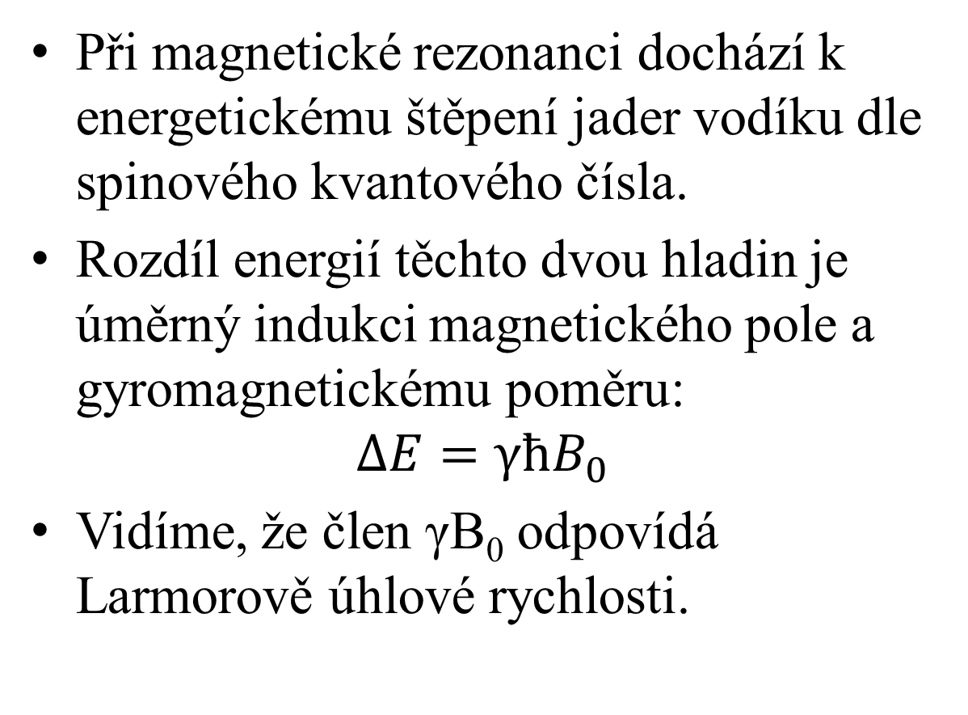
Zeemanův jev
Při magnetické rezonanci dochází k energetickému štěpení jader vodíku dle spinového kvantového čísla.
Rozdíl energií těchto dvou hladin je úměrný indukci magnetického pole a gyromagnetickému poměru:
$$∆E=γħB_{0}$$
Vidíme, že člen γB₀ odpovídá Larmorově úhlové rychlosti.

Slide 12
Zeemanův jev
Čím větší je energetický rozdíl hladin, tím méně spinů bude obsazovat energičtější stav (je to pro ně čím dál víc nevýhodné).
Energie kterou využívají k získání vyšší hladiny je dodávána díky tepelnému pohybu.
Čím větší T okolí, tím více bude jader na vyšší hladině.
Splňují Boltzmanovo rozdělení.

Slide 13
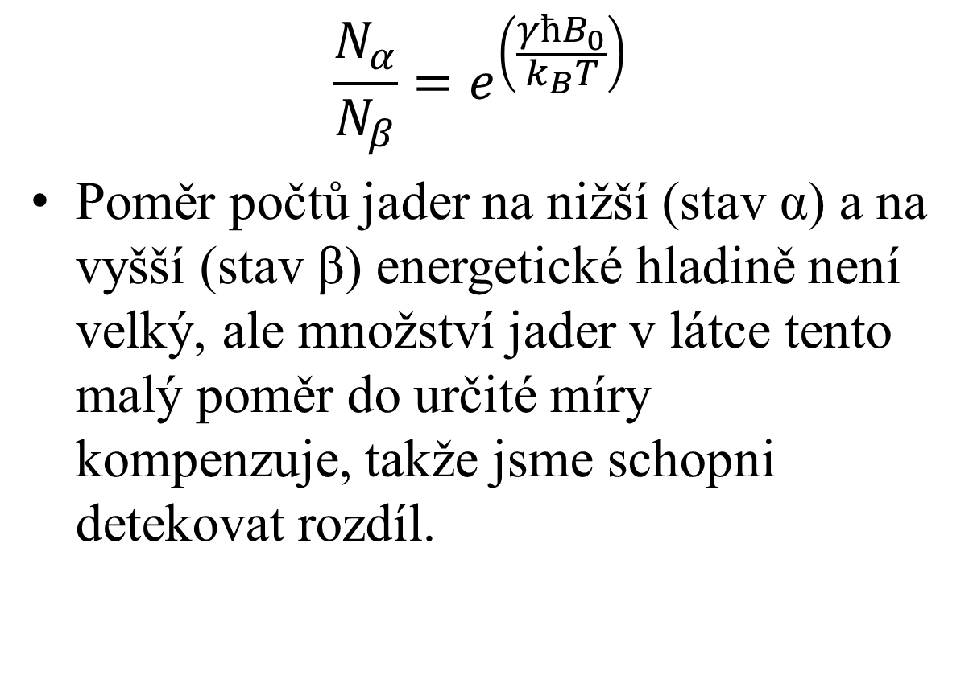
Zeemanův jev
$$\frac{N_{α}}{N_{β}}=e^{\left(\frac{γħB_{0}}{k_{B}T}\right)}$$
Poměr počtů jader na nižší (stav α) a na vyšší (stav β) energetické hladině není velký, ale množství jader v látce tento malý poměr do určité míry kompenzuje, takže jsme schopni detekovat rozdíl.

Slide 14
Zeemanův jev
O kolik více bude jader ¹H na nižší energetické hladině než na vyšší v 1g tkáně (která je z 75 % voda a zbytek neobsahuje vodík) při T = 298 K v magnetickém poli B₀ = 3 T a γ = 268 MHz T⁻¹ .
Řešení

Slide 15
Spinové echo
MRI vyšetření se neskládá z jednoho RF pulzu, ale sekvencí vhodných pulzu, které jsou aplikovány v daných směrech a okamžicích.
Celá sekvence je mnohokrát opakována.
Jedna ze základních sekvencí je sekvence spinového echa.

Slide 16
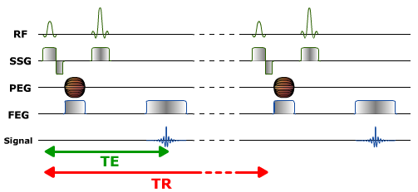
Spinové echo
Echo = ozvěna
Detekovaný signál je „ozvěnou“.

Slide 17
Spinové echo
Z přednášky víme, že amplituda FID klesá exponenciálně s T₂*.
Když nedetekujeme signál znamená, že precese magnetizace v rovině xy je už úplně rozfázovaná.
To ovšem neznamená, že vektor magnetizace je v původním stavu!
Návrat do původního stavu (do osy z) je dán časem T₁.

Slide 18
Spinové echo
Spinové echo se skládá ze 2 RF pulzů.
1. je 90° pulz a po čase TE/2 následuje 180° pulz.
Signál detekujeme v čase TE (echo time), kdy dochází k tzv. echu.
TE volíme dle požadavků experimentu.
Proč k echu dochází a čím je význačné?

Slide 19
Spinové echo
Po aplikaci 90° pulzu dochází k rozfázování precesního pohybu.
Po aplikaci 180° pulzu se po určité době precesní pohyb na chviličku sfázuje.
https://www.youtube.com/watch?v=GDElT6Tz7_Q (Video7_12)
Okamžik před sfázováním dochází k nárůstu transverzální složky magnetizace a proto detekujeme nárůst signálu až do maxima, kdy jsou všechny magnetické momenty ve fázi.

Slide 20
Spinové echo
Poté opět dochází k rozfázování a úbytku signálu.
Maximum echa není ovšem již omezeno T₂* časem, ale T₂ časem.
Celá tato sekvence se musí mnohokrát opakovat.
Čas mezi 90° pulzy označujeme TR (repetition time) a volíme jej podle požadavků na experiment.

Slide 21
Pulzní sekvence
Časy TR a TE jsou klíčové pro výsledný kontrast obrazu.
Podívejme se na 2 tkáně s rozdílnými relaxačními časy.
Pokud nastavíme TR příliš dlouhý, pak stihne longitudinální magnetizace zcela zrelaxovat pro obě tkáně před dalším 90°pulzem. Takže po každém 90° pulzu bude transverzální magnetizace pro obě tkáně stejná.

Slide 22
Pulzní sekvence
Pokud ovšem TR zkrátíme longitudinální magnetizace tkání budou v době 90° pulzu rozdílné.
To bude mít za následek i rozdílné transverzální magnetizace po RF pulzu.
Detekovaný signál bude závislý na hodnotách T₁ tkání.
Mluvíme o tzv. T₁ váženém obraze.

Slide 23
Pulzní sekvence
Pokud bude TR dostatečně dlouhý a zvolíme delší TE, pak se díky dlouhému TR neprojeví rozdílnost tkání v T₁ čase, ale v T₂.
Pokud ovšem bude TE příliš dlouhý, tak signál vymizí (dřív než začneme detekovat signál, dojde k velkému úbytku signálu).
Tomuto obrazu říkáme T₂ vážený.

Slide 24
Pulzní sekvence
Pokud bude TR dlouhý a TE krátký, pak stihne před každým 90° pulzem longitudinální magnetizace zrelaxovat pro všechny tkáně a T₁ čas nebude hrát roli.
Krátký TE naopak nuluje význam T₂ času.
Co tedy detekujeme?

Slide 25
Pulzní sekvence
Při dlouhém TR a krátkém TE mluvíme o protonové hustotě (proton density) a obraz je PD vážený.
PD signál nám vypovídá o množství jader v daném objemu. Čím více jader tím silnější signál (celková magnetizace musí být větší, když máme více magnetických momentů).

Slide 26
Pulzní sekvence
Při krátkém TR a dlouhém TE dojde k velkému úbytku signálu, takže nejsme schopni nic detekovat. Takovéto TR a TE časy jsou nepoužitelné.
Dlouhý TR a dlouhý TE – T₂*/T₂ vážený
Dlouhý TR a krátký TE – PD vážený
Krátký TR a dlouhý TE – nepoužitelný
Krátký TR a Krátký TE – T₁ vážený
Notes:
Po bezplatné registraci na webu:
https://www.imaios.com/en/e-Courses/e-MRI/MRI-signal-contrast/Signal-weighting
Můžeme simulovat průběh signálu pro různé relax. Časy tkání a různé TR a TE pulzní sekvence.

Slide 27
Pulzní sekvence
Celková doba vyšetření se odvíjí od požadavků na prostorové rozlišení výsledného obrazu.
Čím větší rozlišení (tzn. menší rozměry voxlu), tím vícekrát se pulzní sekvence opakuje, takže celková doba je úměrná i času TR.

Slide 28
Kvantovka v MRI
Nyní se podíváme trochu podrobněji na frekvenci RF pulzu.
Proč volit frekvenci RF pulzu zrovna Larmorovu?
Z kapitoly věnované Zeemanově jevu víme, že energetický rozdíl mezi hladinami o různých spinech je úměrný Larmorově frekvenci.

Slide 29
Kvantovka v MRI
Protože se pohybujeme na úrovni mikrosvěta, musíme se na problém podívat z pohledu kvantové mechaniky.
Proto se musíme ptát, jaká je pravděpodobnost, že dojde k interakci spinového magnetického momentu jádra s magnetickou složkou RF pulzu, který aplikujeme?

Slide 30
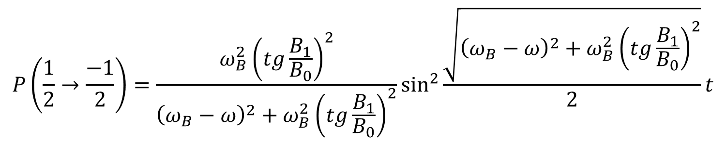
Kvantovka v MRI
Z kvant. výpočtů pro pravděpodobnost přechodu jádra ze stavu se spinem ½ do stavu -½ plyne vztah:
Kde ω_{B} je Larmorova úhl. rychl. jádra, ω je úhl. rychl. RF pulzu, B₀ je indukce vnějšího pole, B₁ je indukce RF pulzu a t je doba působení RF pulzu.
$$P\left(\frac{1}{2}→\frac{−1}{2}\right)=\frac{ω_{B}^{2}{\left(tg\frac{B_{1}}{B_{0}}\right)}^{2}}{{\left(ω_{B}−ω\right)}^{2}+ω_{B}^{2}{\left(tg\frac{B_{1}}{B_{0}}\right)}^{2}}\sin^{2}{\frac{\sqrt{{\left(ω_{B}−ω\right)}^{2}+ω_{B}^{2}{\left(tg\frac{B_{1}}{B_{0}}\right)}^{2}}}{2}t}$$
Notes:
TG je tangens a sin je sinus.

Slide 31

Kvantovka v MRI
B₁musíme volit mnohem menší než B₀.
Pokud zvolíme úhl. rychl. RF pulzu stejnou jako Larmorova, pak se nám vztah výrazně zjednoduší:
Požadujeme, aby tato pravděpodobnost byla maximální, tudíž 1.
$$P\left(\frac{1}{2}→\frac{−1}{2}\right)=\sin^{2}{\frac{ω_{B}\left|tg\frac{B_{1}}{B_{0}}\right|}{2}t}$$
Notes:
TG je tangens a sin je sinus.

Slide 32
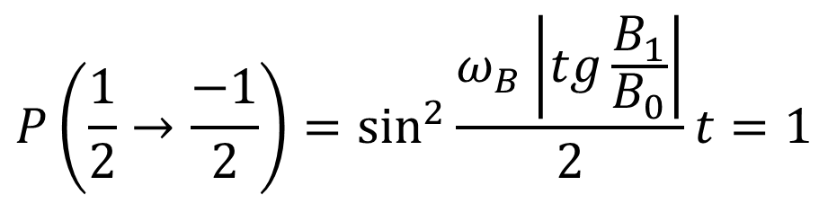

Kvantovka v MRI
Nechť B₀ = 1,5 T, B₁ = 200 μT a zkoumáme vodík, takže ω_{B} = 2,68.10⁸ Hz.T⁻¹. Jak dlouho musí trvat RF pulz?
$$P\left(\frac{1}{2}→\frac{−1}{2}\right)=\sin^{2}{\frac{ω_{B}\left|tg\frac{B_{1}}{B_{0}}\right|}{2}t}=1$$
$${\left(\frac{ω_{B}\left|tg\frac{B_{1}}{B_{0}}\right|}{2}t\right)}^{2}=\frac{π}{2}$$
Notes:
TG je tangens a sin je sinus.

Slide 33

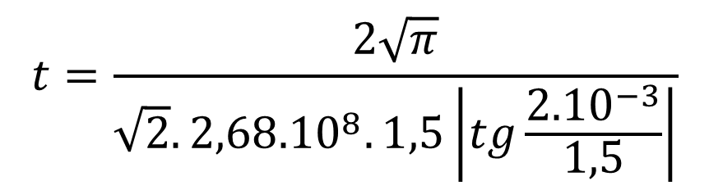

Kvantovka v MRI
Nechť B₀ = 1,5 T, B₁ = 200 μT a zkoumáme vodík, takže ω_{B} = 2,68.10⁸ Hz.T⁻¹. Jak dlouho musí trvat RF pulz?
$${\left(\frac{ω_{B}\left|tg\frac{B_{1}}{B_{0}}\right|}{2}t\right)}^{2}=\frac{π}{2}$$
$$t=\frac{2\sqrt{π}}{\sqrt{2}γB_{0}\left|tg\frac{B_{1}}{B_{0}}\right|}$$
$$t=\frac{2\sqrt{π}}{\sqrt{2}.{2,68.10}^{8}.1,5\left|tg\frac{{2.10}^{−3}}{1,5}\right|}$$
Notes:
TG je tangens a sin je sinus.

Slide 34
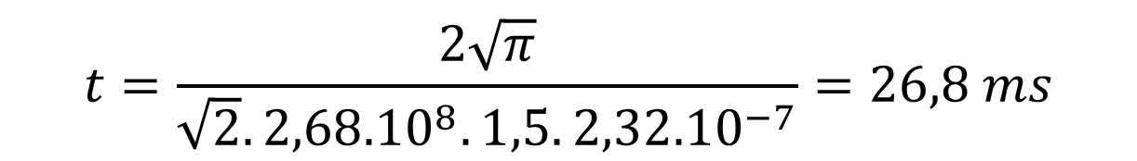
Kvantovka v MRI
Nechť B₀ = 1,5 T, B₁ = 200 μT a zkoumáme vodík, takže ω_{B} = 2,68.10⁸ Hz.T⁻¹. Jak dlouho musí trvat RF pulz?
$$t=\frac{2\sqrt{π}}{\sqrt{2}.{2,68.10}^{8}.1,5.{2,32.10}^{−7}}=26,8 ms$$
Notes:
TG je tangens a sin je sinus.

Slide 35
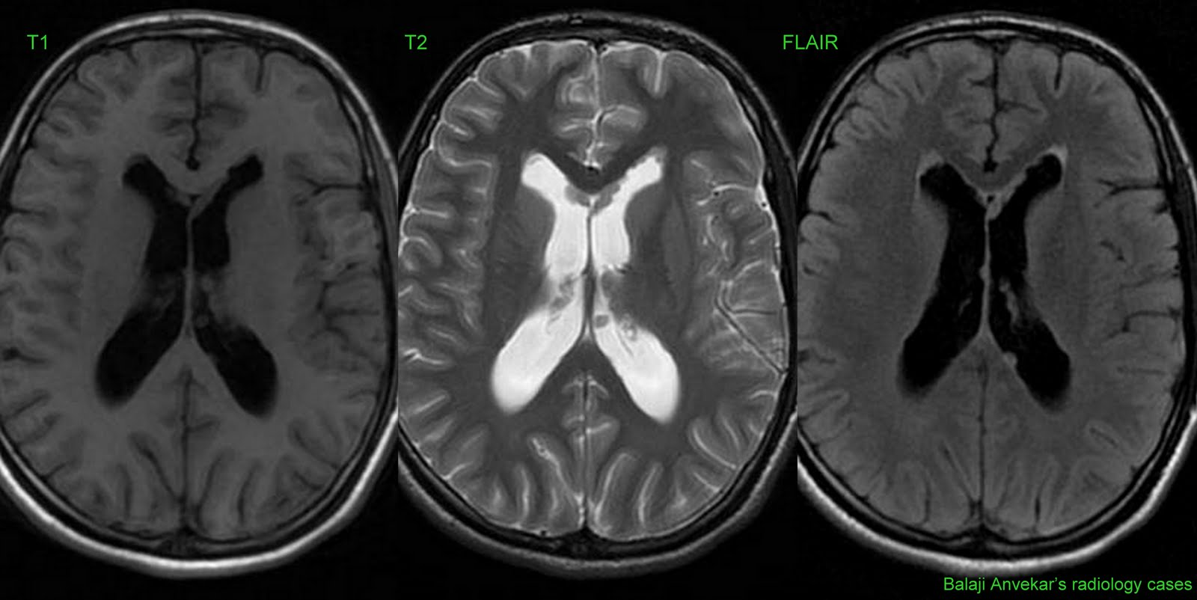
Obrázky MRI

Slide 36
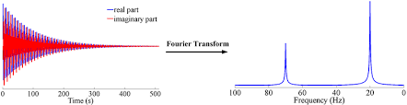
Obrázky MRI

Slide 37
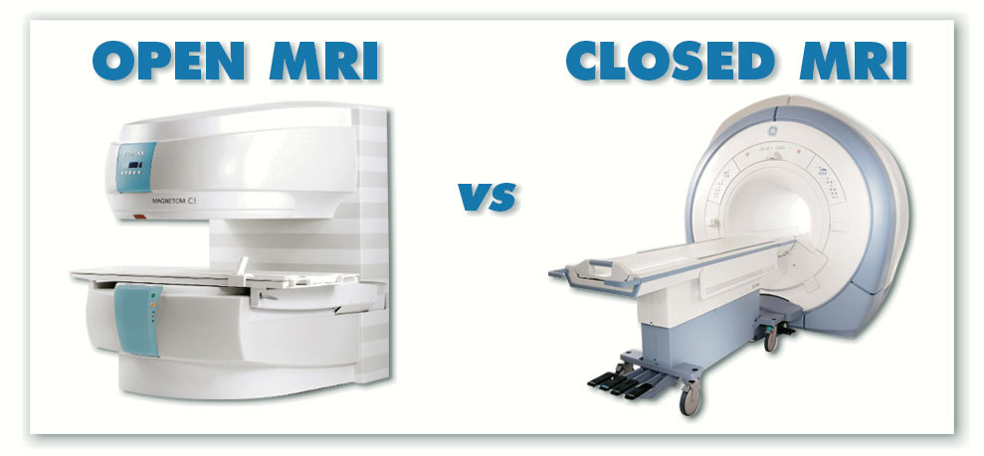
Obrázky MRI

Slide 38
MRI konstrukce
https://www.youtube.com/watch?v=AHgQf0dgTQ4

Slide 39
Opakování testů
Co víme a nevíme z testů?

Slide 40
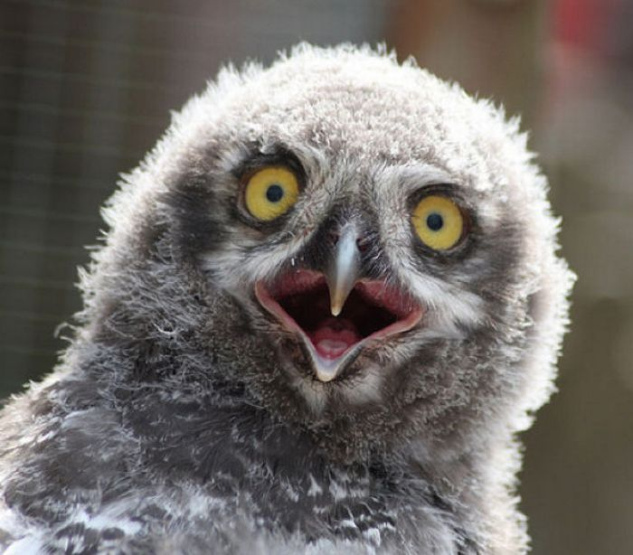
Konec 8. cvičení

Slide 41
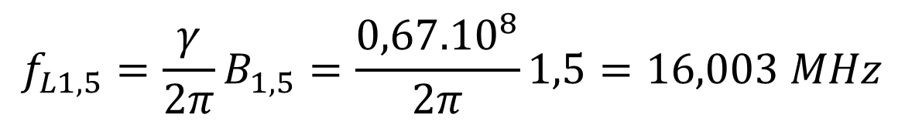
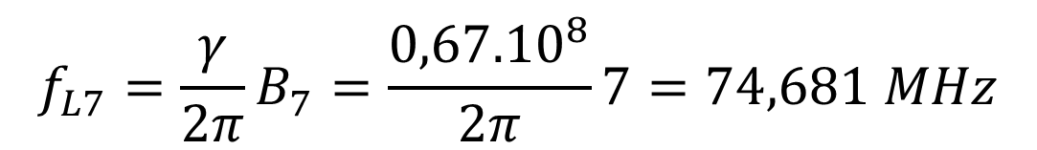
Dodatky 1
Jaká bude Larmorova frekvence jádra atomu uhlíku ¹³C v magnetickém poli o indukci 1,5 T a 7 T? Gyromagnetický poměr je 0,67.10⁸ T⁻¹s^{.1}.
$$f_{L1,5}=\frac{γ}{2π}B_{1,5}=\frac{{0,67.10}^{8}}{2π}1,5=16,003 MHz$$
$$f_{L7}=\frac{γ}{2π}B_{7}=\frac{{0,67.10}^{8}}{2π}7=74,681 MHz$$
Konec 1. dodatku
zpět

Slide 42
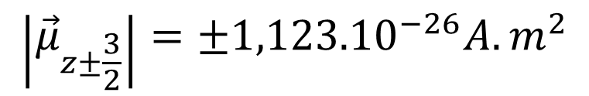

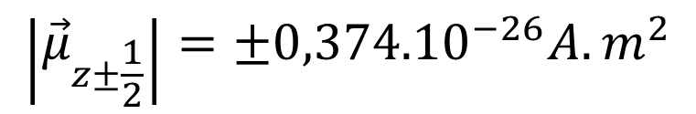


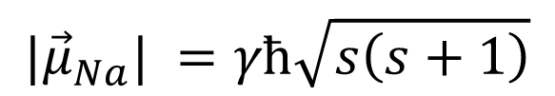
Dodatky 2
Jaká je velikost magnetického momentu jádra atomu ²³Na? Jaký může být jeho průmět do osy z? Spinové kvant. č. = 3/2. Gyromag. poměr = 0,71.10⁸T⁻¹s⁻¹,
$$\left|\vec{μ}\right|=γ\left|\vec{S}\right|$$
$${|\vec{μ}}_{Na}| =γħ\sqrt{s\left(s+1\right)}$$
$${|\vec{μ}}_{Na}|={1,4506.10}^{−26}Am^{2}$$
$$\left|{\vec{μ}}_{z±\frac{3}{2}}\right|={±1,123.10}^{−26}A.m^{2}$$
$$\left|{\vec{μ}}_{z}\right|=γħm_{z}$$
$$\left|{\vec{μ}}_{z±\frac{1}{2}}\right|={±0,374.10}^{−26}A.m^{2}$$
Konec 2. dodatku
zpět

Slide 43
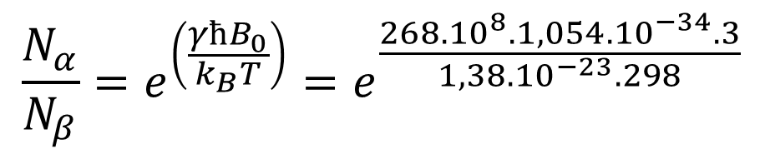
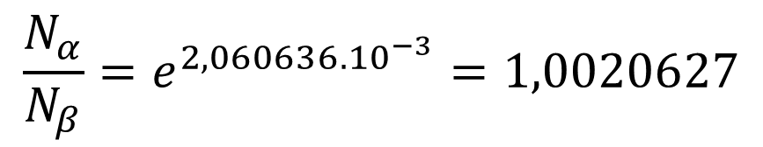
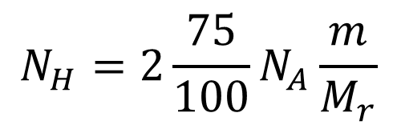
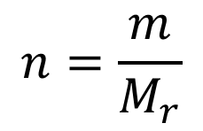

Dodatky 3
O kolik více bude jader ¹H na nižší energetické hladině než na vyšší v 1g tkáně (která je z 75 % voda a zbytek neobsahuje vodík) při T = 298 K v magnetickém poli B₀ = 3 T a γ = 268 MHz T⁻¹ .
$$n=\frac{m}{M_{r}}$$
$$N_{H}=2\frac{75}{100}N_{A}\frac{m}{M_{r}}$$
$$N=N_{A}n$$
$$\frac{N_{α}}{N_{β}}=e^{\left(\frac{γħB_{0}}{k_{B}T}\right)}=e^{\frac{{268.10}^{8}{.1,054.10}^{−34}.3}{{1,38.10}^{−23}.298}}$$
$$\frac{N_{α}}{N_{β}}=e^{{2,060636.10}^{−3}}=1,0020627$$
zpět

Slide 44
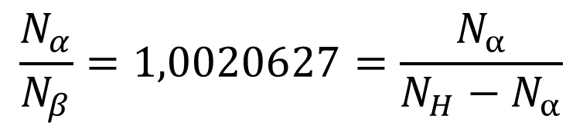


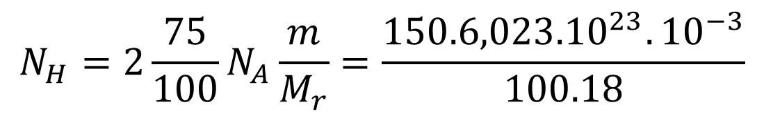
Dodatky 3
O kolik více bude jader ¹H na nižší energetické hladině než na vyšší v 1g tkáně (která je z 75 % voda a zbytek neobsahuje vodík) při T = 298 K v magnetickém poli B₀ = 3 T a γ = 268 MHz T⁻¹ .
$$N_{H}=2\frac{75}{100}N_{A}\frac{m}{M_{r}}=\frac{{150.6,023.10}^{23}.{10}^{−3}}{100.18}$$
$$N_{H}={5,01916.10}^{19}$$
$$N_{H}=N_{α}+N_{β}$$
$$\frac{N_{α}}{N_{β}}=1,0020627=\frac{N_{α}}{N_{H}−N_{α}}$$
zpět

Slide 45


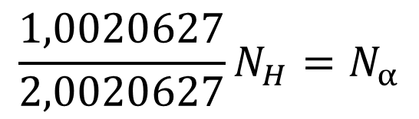



Dodatky 3
O kolik více bude jader ¹H na nižší energetické hladině než na vyšší v 1g tkáně (která je z 75 % voda a zbytek neobsahuje vodík) při T = 298 K v magnetickém poli B₀ = 3 T a γ = 268 MHz T⁻¹ .
$$1,0020627(N_{H}−N_{α})=N_{α}$$
$$1,0020627{.N}_{H}={\left(1+1,0020627\right)N}_{α}$$
$$\frac{1,0020627}{2,0020627}N_{H}=N_{α}$$
$$N_{H}={5,01916.10}^{19}$$
$$N_{α}={2,51216.10}^{19}$$
$$N_{β}={2,507.10}^{19}$$
$$∆N={5,16.10}^{16}$$
zpět
Konec 3. dodatku
Notes:
Na nižší energetické hladině je o 5,16.10^16 více jader než na energeticky vyšší.

Slide 46
Prezentace vznikla v rámci fondu rozvoje MU 1515/2014

